Slide 1
Martin Lukeš
Návrh Paralelního
algoritmu pro RCPSP

Slide 2
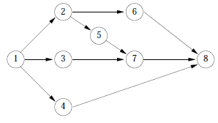
Problém
Nechť T je množina tasků T = {t1, … tn}
Activity on network (AON) síť tasků vyjádřenou pomocí acyklického grafu, na každé cestě od počátečního tasku do koncového tasku platí, že mezi tasky je následnost, tzn task ti předchází tasku tj, pokud je i < j
délku trvání tasků P = {p1, … pm}
závislost tasků na zdrojích definovaných maticí K = m x n, kdy hodnota Kji definuje počet jednotek zdroje rj potřebných pro dokončení tasku ti

Slide 3

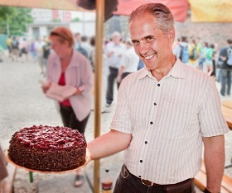
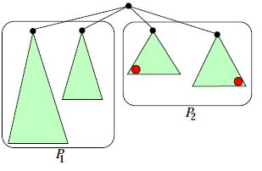
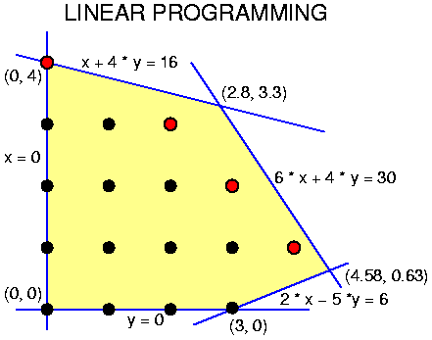
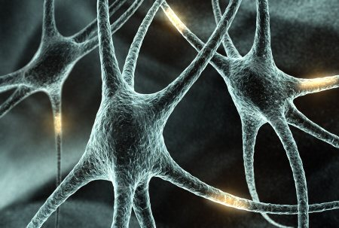

Řešení
?

Slide 4
Výsledky
Ne:
Návrh paralelního algoritmu pro RCPSP
Ano:
Rešerše metod použitých k řešení RCPSP
Rešerše genetických algoritmů
Návrh SGA pro problém RCPSP, návrh úprav pro paralelní model RCPSP
Částečná implementace paralelního modelu RCPSP

